Slide 1
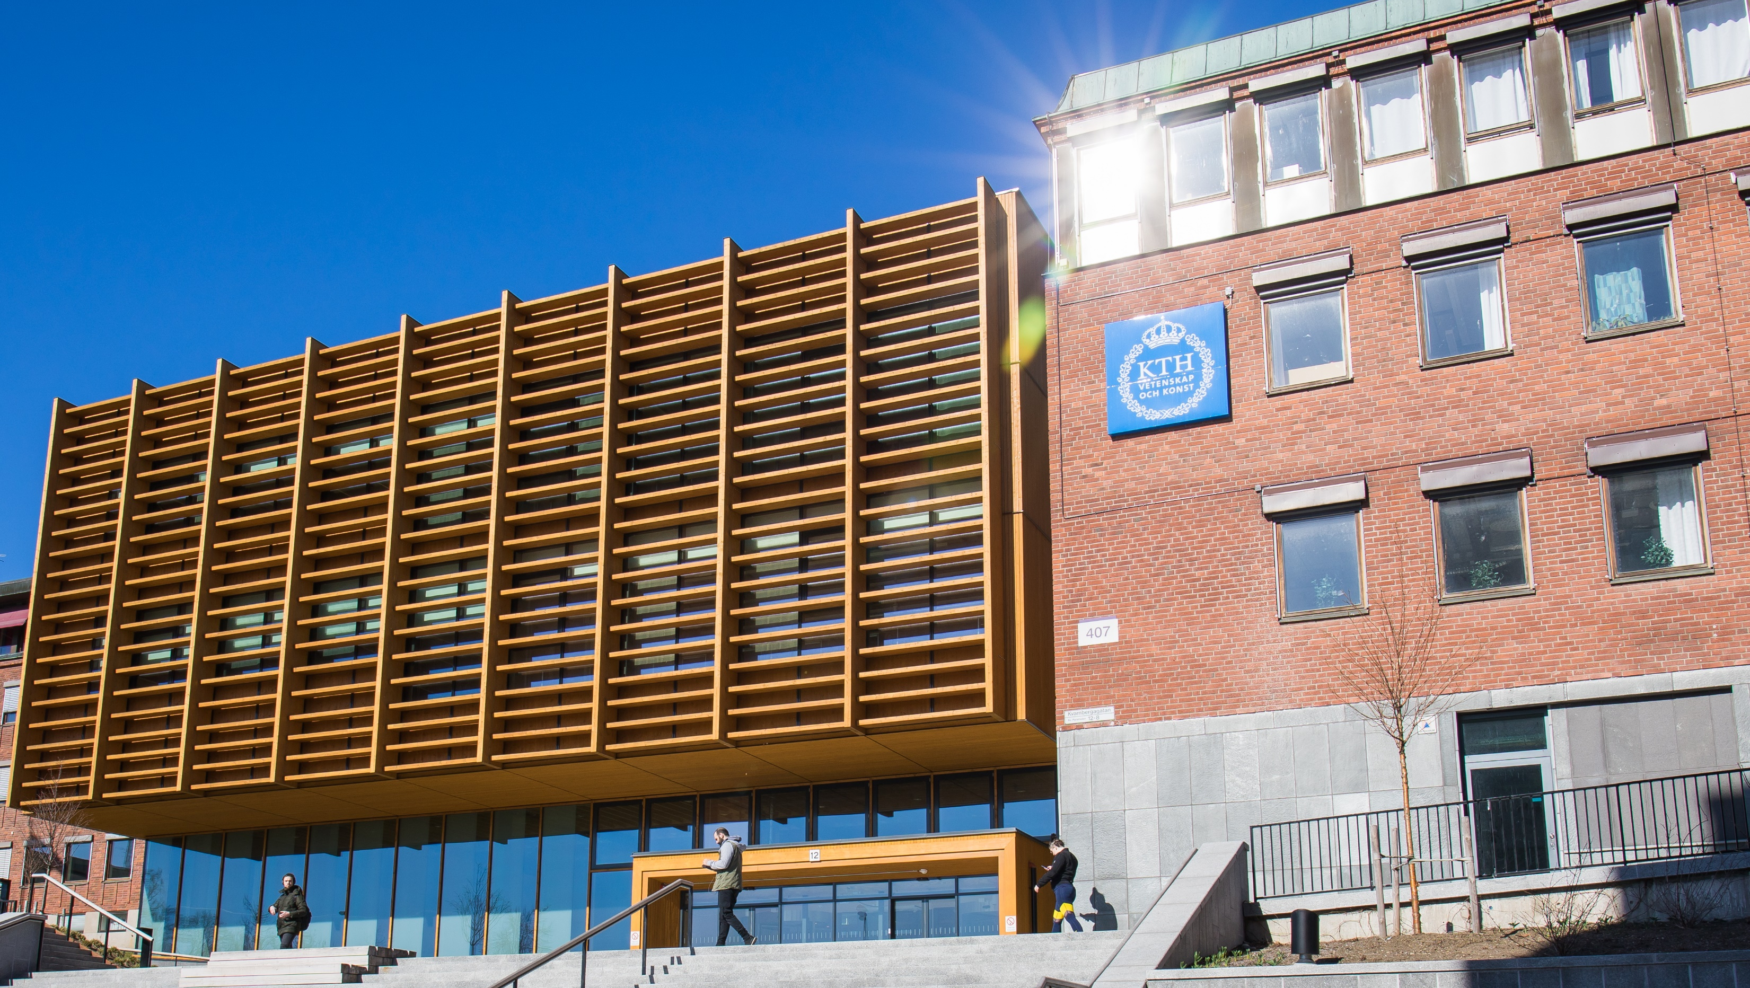
ML150X Examensarbete inom industriell teknik och hållbarhet

Slide 2
ML150X Examensarbete inom industriell teknik och hållbarhet
Projektet ska ha industrianknytning
Problemformuleringen ska utgå från 1-3 av följande grenar:
  Processer och flöden,
  Mänskliga aspekter,
  Data och informationshantering,
  Produktionsteknik,
  Logistik,
  Produktionsledning,
  Underhåll,
  Hållbarhet

Slide 3

Hur fungerar kursen?
Du hittar ett projekt innan kursen börjar.
Rapporten kan skrivas individuellt eller i par
Efter kursstart hittar vi en handledare som passar ditt projekt
Kursen innehåller seminarier, peer review, halvvägs- och slutpresentationer
Du ansvarar för att driva projektet, hålla deadlines och boka möten med din handledare

Slide 4


Tidsplanen
Jan - Introduktion
Feb - Föreläsningar
Mar - Halvtidsseminarium
Apr - Föreläsningar
May – Inlämning, opponering, presentation, slutliga ändringar
Jun - Ladda upp i DiVA

Slide 5

Handledning
Det är studentenars ansvar
  att skriva rapporten
  skicka rapport flera gånger till handledaren
  boka möte med handledare
Handledaren
  ger vägledning för att förbättra rapporten
  har totalt 20 timmar på sig att läsa och kommentera din rapport och träffa dig
  kan bara hjälpa dig om du skickar ett draft till din rapport

Slide 6
Handledning
Godkänner handledaren din slutrapport?
Ja
Klart
Start
Nej
Du skriver ett utkast till ett avsnitt i din rapport
Handledaren kommer att skriva kommentarer
Du bokar ett möte med din
handledare en vecka i förväg
Du reflekterar över kommentarerna och funderar över hur du kan förbättra din rapport.
Du skickar ett utkast till din rapport till din handledare samma dag som du bokar ett möte
Du ändrar ditt tidigare skrivande OCH lägger till ett nytt avsnitt

Slide 7
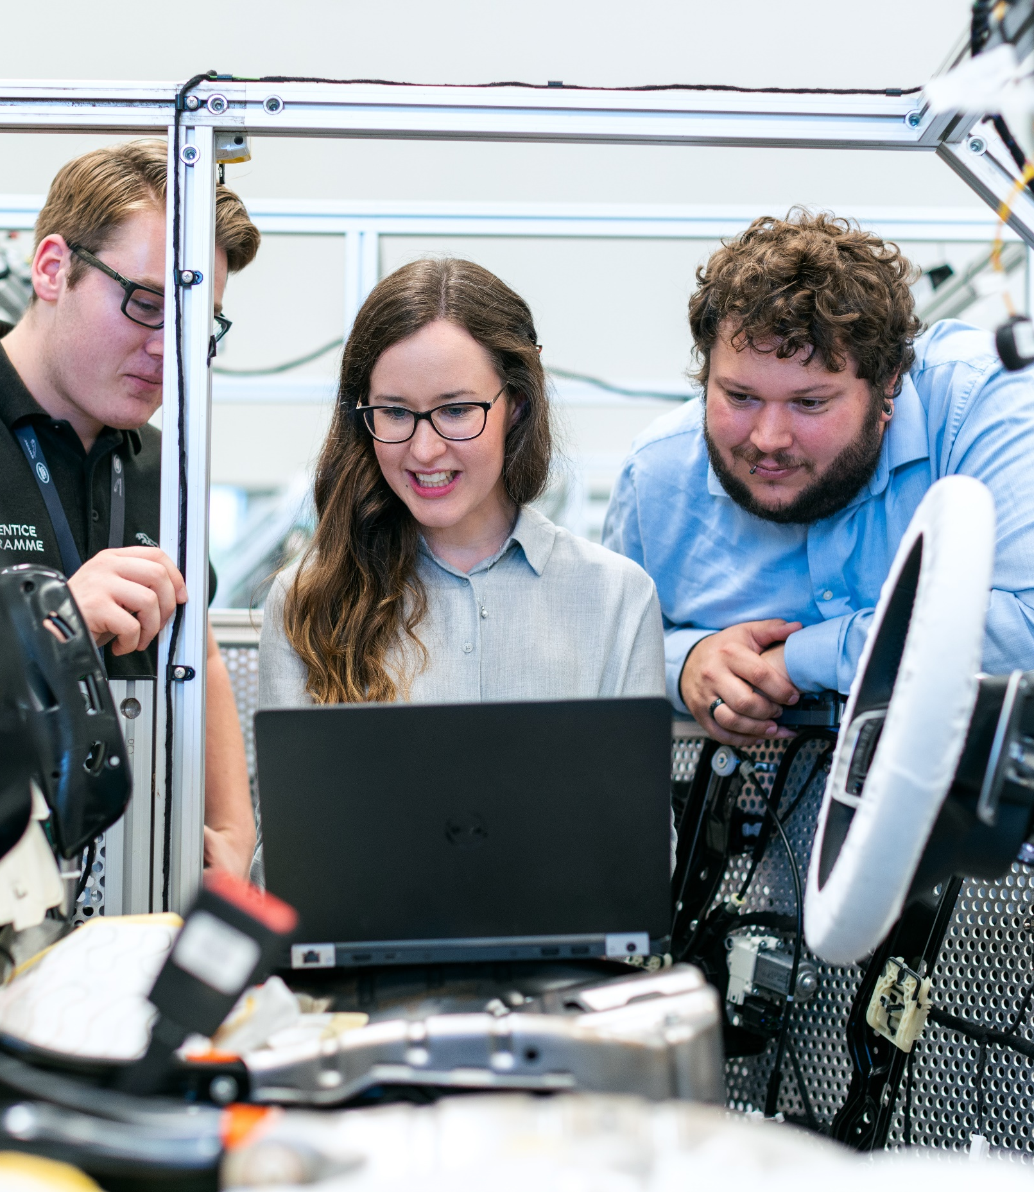
Vad kan jag göra idag?
Börja idag! Oktober och november är perfekt tid för att hitta ett projekt
December är redan sen
Januari blir omöjligt att hitta något
Företagets webbplatser
KTH Exjobb Portal

Slide 8
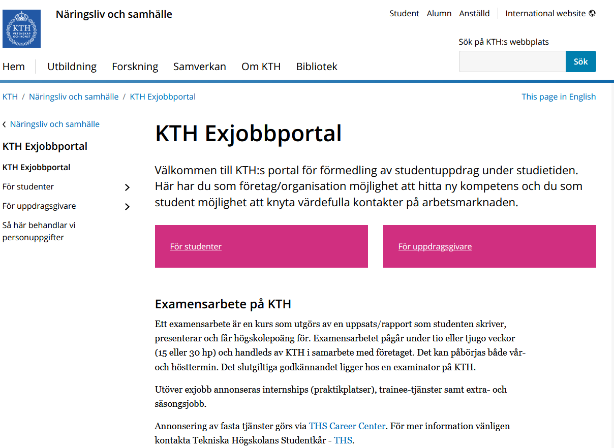

Slide 9
Hur görs val av projekt?
Projektet ska ha industrianknytning
Problemformuleringen ska utgå från 1-3 av följande grenar:
  Processer och flöden,
  Mänskliga aspekter,
  Data och informationshantering,
  Produktionsteknik,
  Logistik,
  Produktionsledning,
  Underhåll,
  Hållbarhet

Slide 10

Frågeställning / syftet
Du hittade ett projekt. Grattis!
Träffa företaget, diskutera deras problem och fundera på vilken del av ML150X som passar bäst
Tänk på de kurser du har gått, identifiera ett ämne som matchar det praktiska problemet och din utbildning
Gör ett enkelt utkast till ett syfte och frågor
Boka en tid med din handledare, diskutera och justera

Slide 11
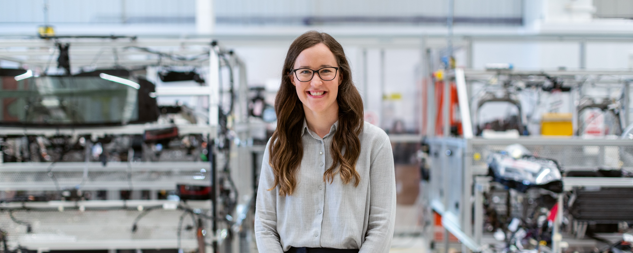
Exempel på projekt
Tillsammans med industrin
Tillämpa kunskap i praktiken
Öka konkurrenskraften

Slide 12








Exempel på projekt

Slide 13

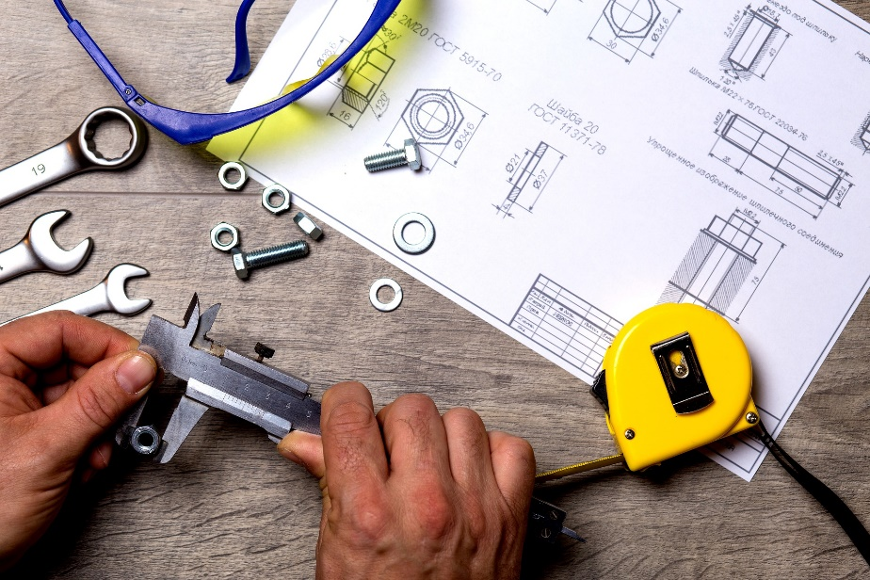
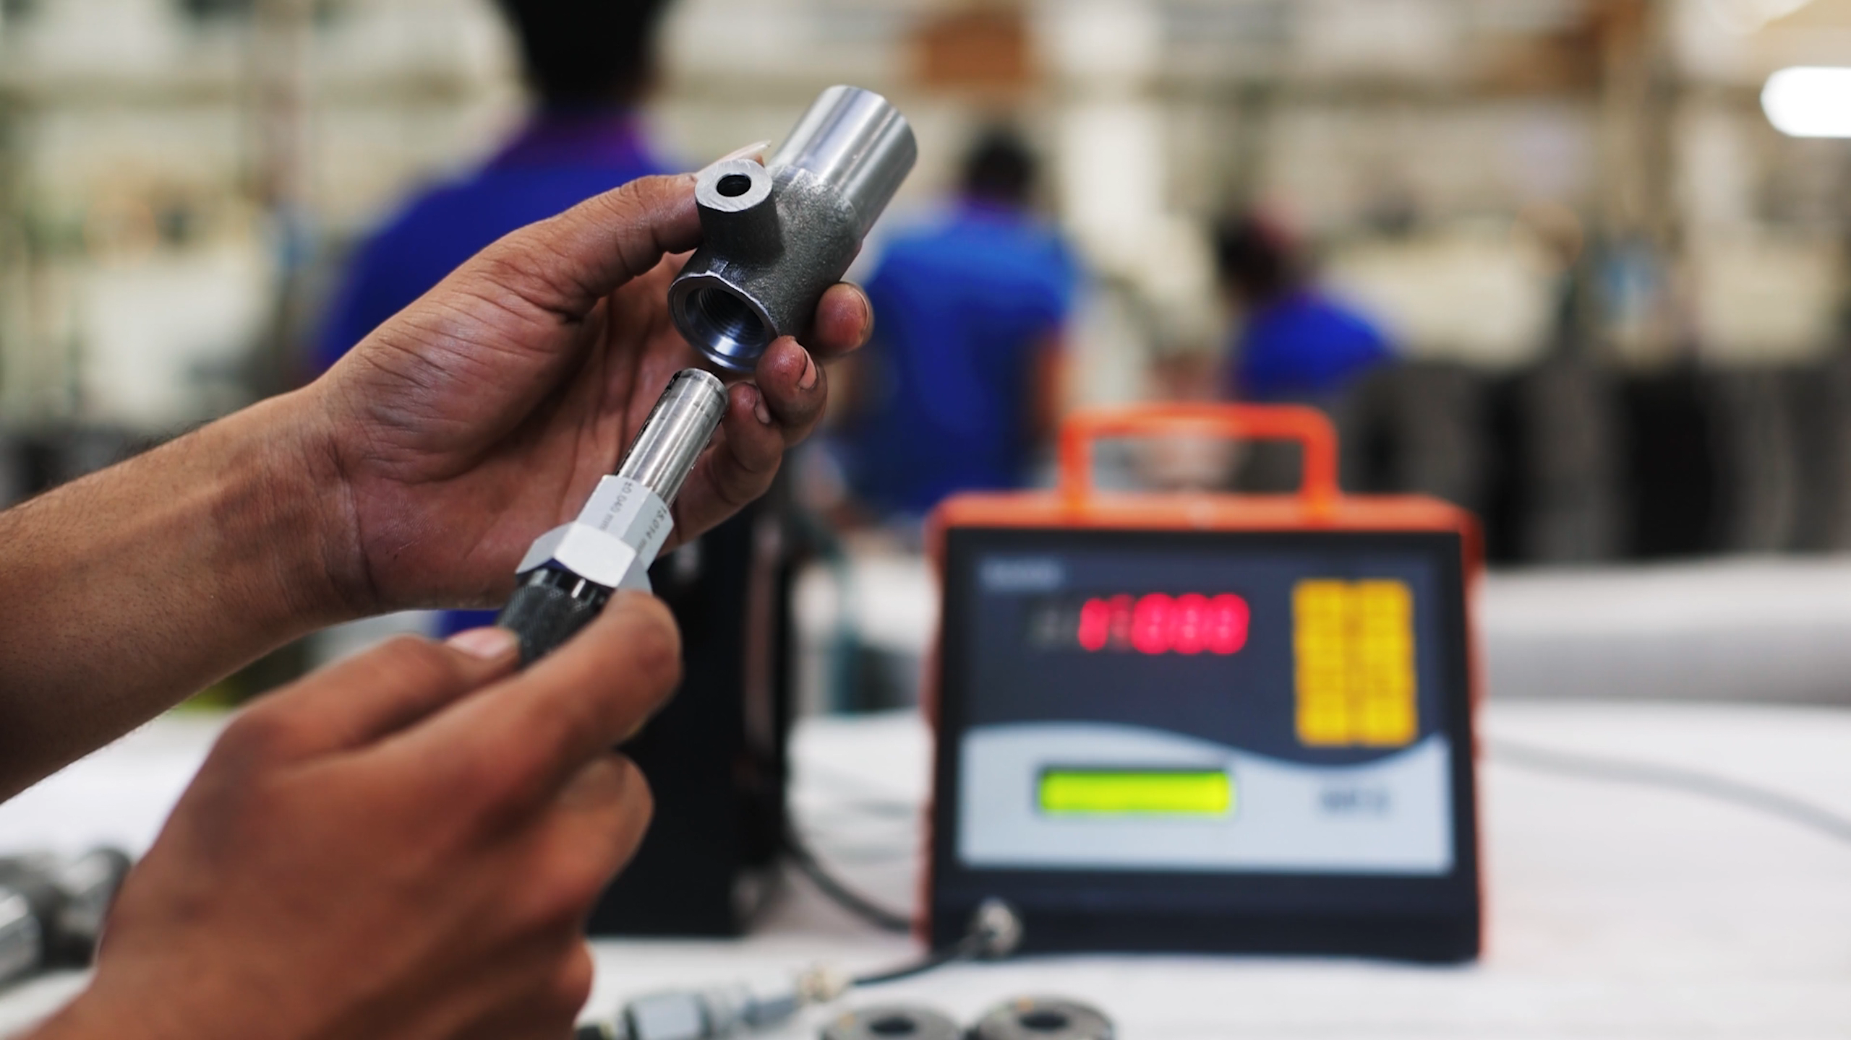
Exempel på projekt
Leverantör till
bilindustrin
Manuella processer
utsatt för fel
Tillämpa digitala lösningar förbättrar kvalitet och processer
Notes:
Marcus Komponenter
Implement digital systems for measurement and production analytics
Increase competitiveness
Simplify daily quality and process improvement processes

Slide 14
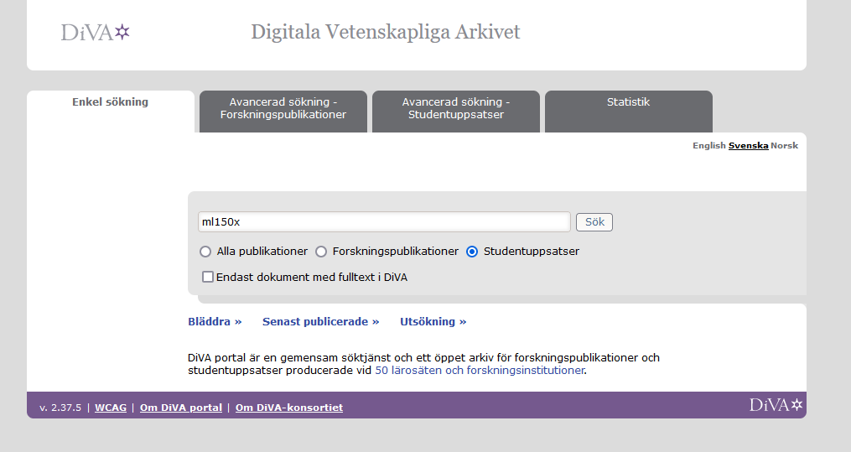

Slide 15

Frågor?
Erik Flores-García
Kursansvaring ML150X
efs01@kth.se

